Slide 1
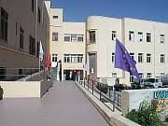
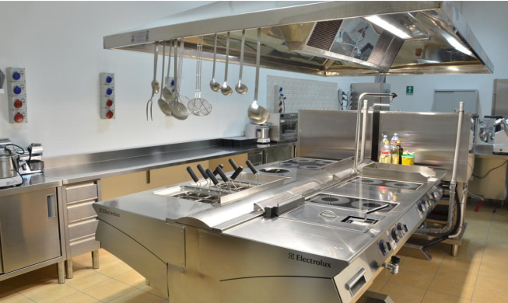
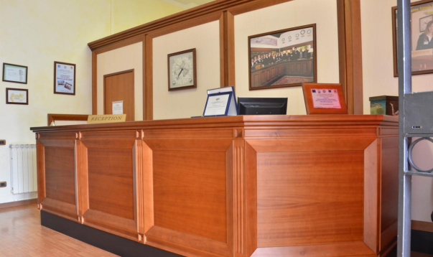
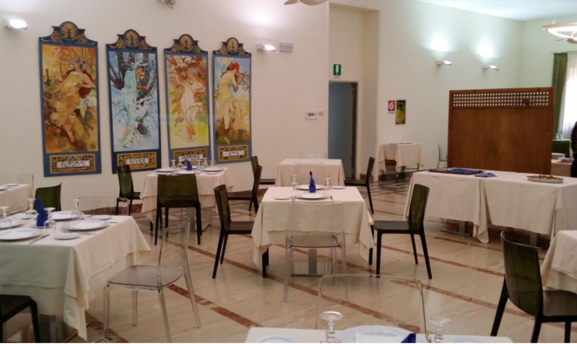
NOTRE LYCÉE À TRAPANI…

Slide 2
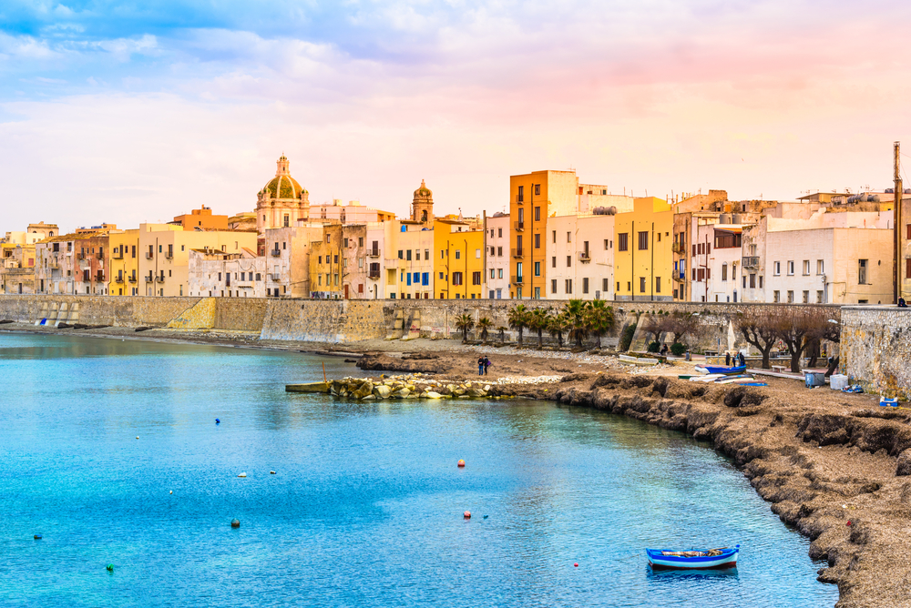
Notre terroir est très riche d’attractions historiques, culturelles et naturelles.
Notre Lycée est le naturel référent du secteur de tourisme et catering en termes de developpement professionnel…

Slide 3
Un grand nombre d’élèves vient de villages en province de Trapani. Beaucoup d’entre eux proviennent de milieux socio- familiaux liés à l’agriculture, l’artisanat et au commerce , mais aussi au secteur du tourisme qui vient de se développer au fil de ces annés,

Slide 4
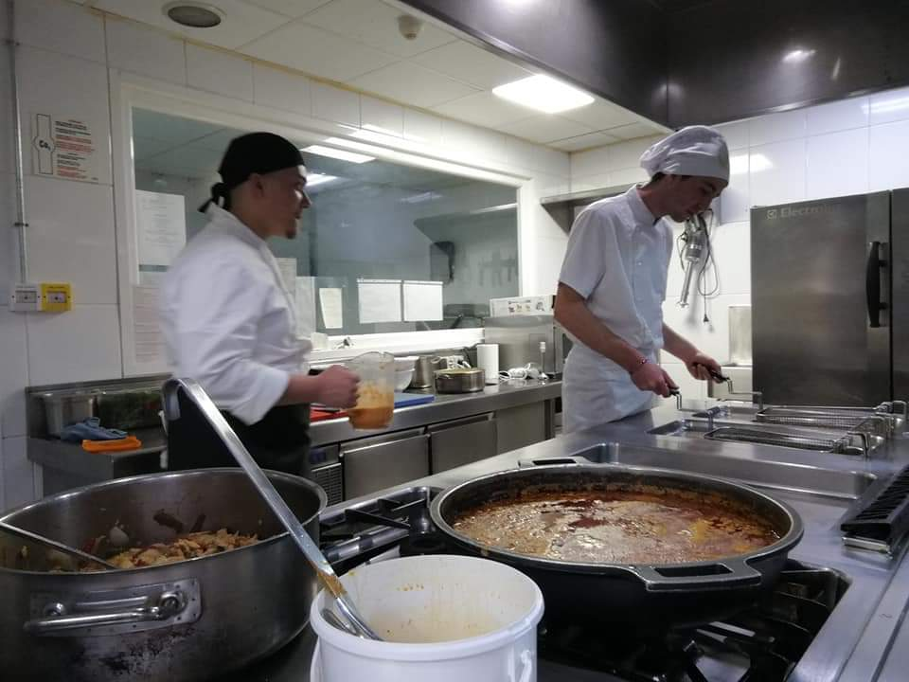
Notre Lycée est consideré une source en ce qui concerne la formation professionnelle des élèves, qui ont l’opportunité de travailler dans le restaurants, les bars et les hôtels du terroir.

Slide 5
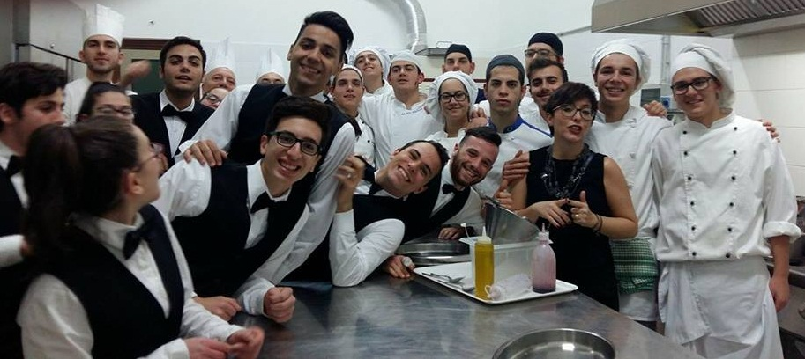
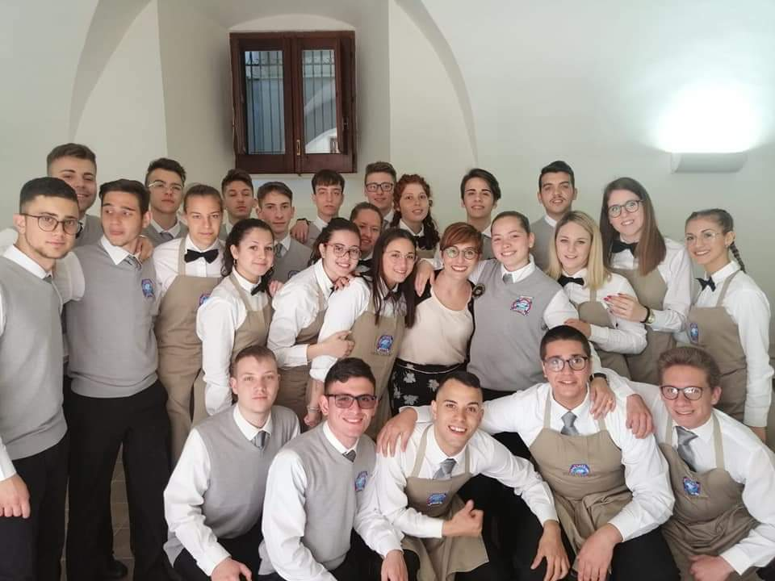
Afin de faciliter l’integration des jeunes, des strategies alternative ont été implementées:
- Coopération avec d’autres organisme éducatifs de la region;
- Plans de reseaux et partage d’expérience;
-Stage implicants des opérateurs locaux;
- Implementation de Projects Éuropéens

Slide 6
Dans l’institute, le plan d’apprentissage et les séjours linguistiques à l’étranger sont très importants,
avec des pistes pour la récupération des compétences clès et des placements professionnels,
qui ont amélioré les compétences linguistiques et professionnelles des élèves…
,

